Slide 1
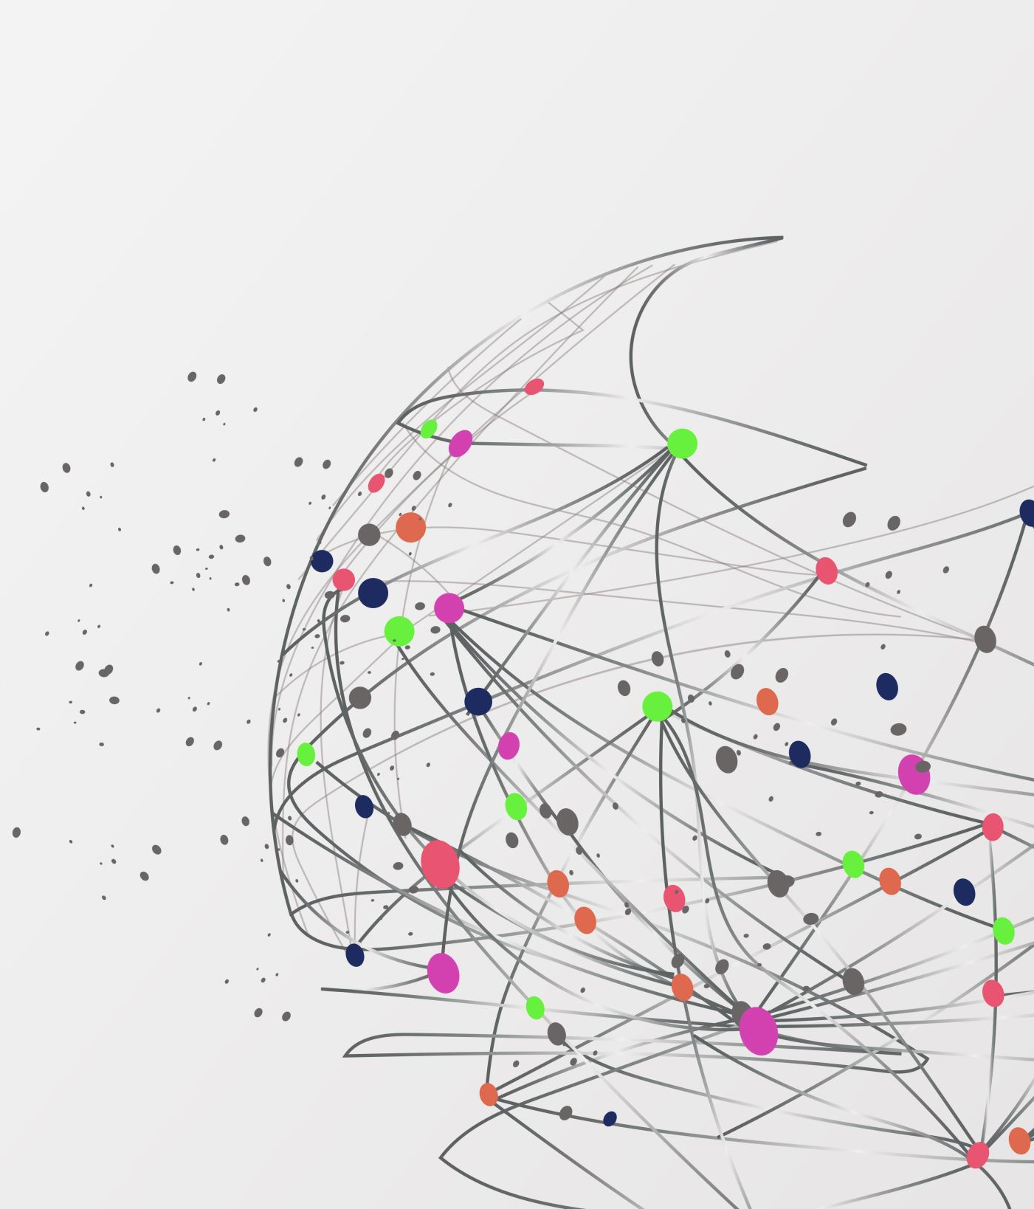
Bases de Datos de Series Temporales y Contenedores
CONCEPTOS FUNDAMENTALES Y SOFTWARE RELACIONADO
Por: Adrián Leonardo Rodríguez Pichardo

Slide 2

Concepto de Base de Datos de Series Temporales (TSDB)
Una Base de Datos de Series Temporales es un sistema especializado en almacenar y analizar datos que están asociados a un momento específico en el tiempo.
Se utilizan para observar cómo cambia una variable (temperatura, consumo de energía, tráfico en internet, etc.) a lo largo del tiempo.
En lugar de solo guardar información como nombre, edad o dirección (como en una base de datos normal), aquí lo importante es el momento exacto en que ocurrió algo.
Sus ventajas principales son:
Guardan millones de datos por segundo.
Ahorran espacio comprimiendo datos antiguos.
Permiten ver tendencias en gráficos de “cómo cambia algo a lo largo del tiempo”.

Slide 3
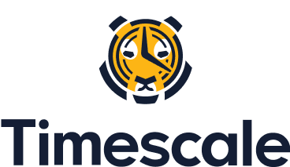

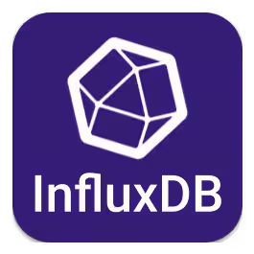
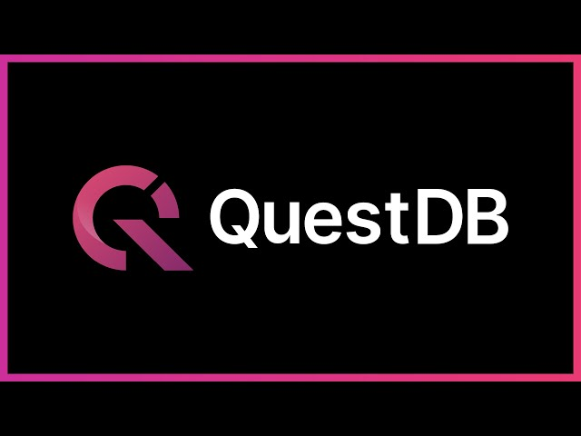

Software de código abierto para TSDB
Estos son programas gratuitos y comunitarios que se usan para manejar series temporales:
InfluxDB
TimescaleDB
VictoriaMetrics
OpenTSDB
QuestDB

Slide 4

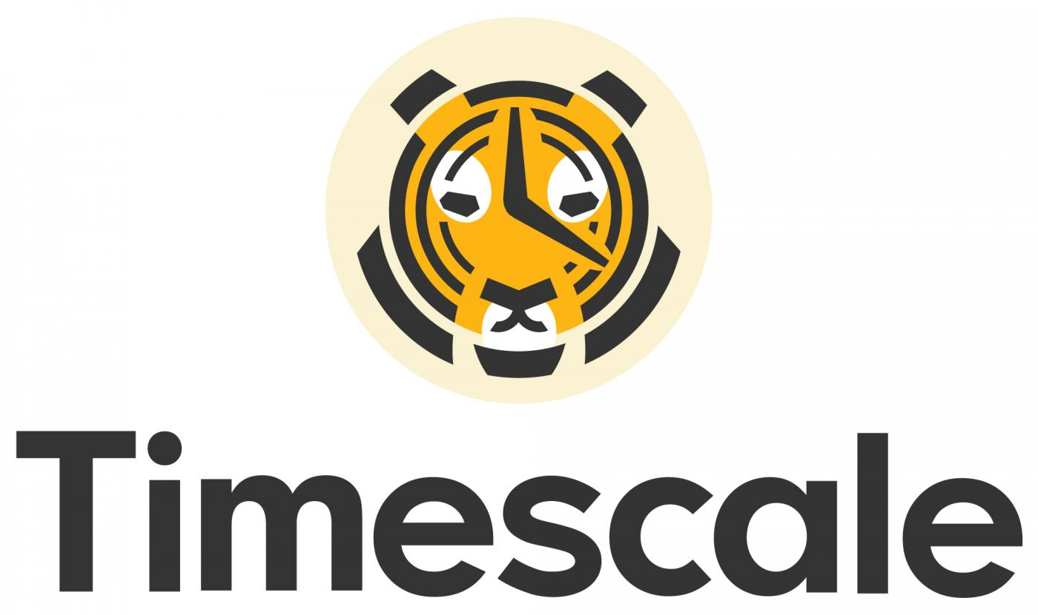
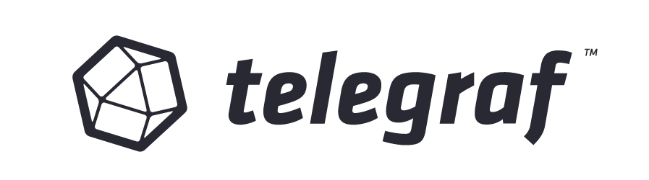
Agentes propios de una tsdb
Los “agentes” son programas que recogen datos para que la base pueda guardarlos. Algunos vienen como parte del propio software:
Telegraf (InfluxDB)
tcollector (OpenTSDB)
promscale (TimescaleDB)

Slide 5
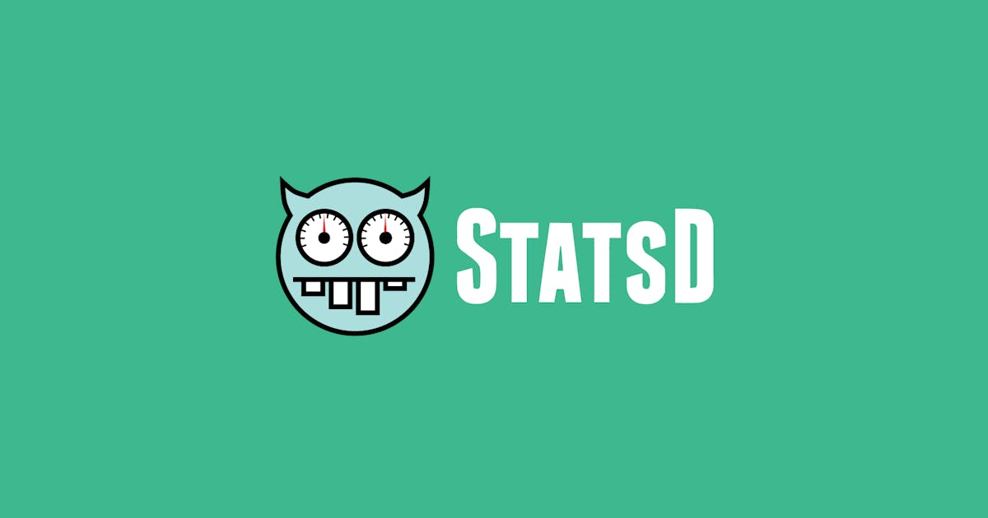

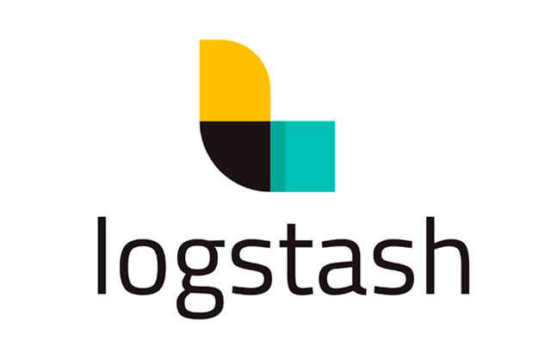
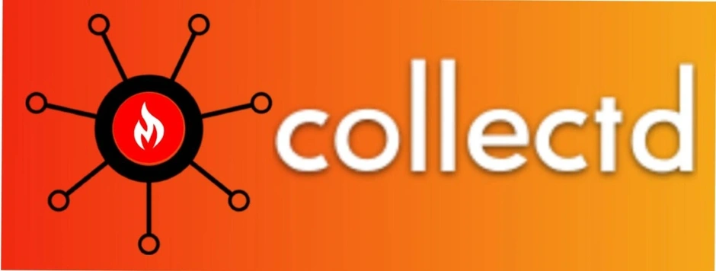
AGENTES INDEPENDIENTES PARA UNA TSDB
Estos no dependen de una base en particular. Funcionan como “puentes” que envían datos a distintas bases:
Fluent Bit
collectd
Logstash
StatsD

Slide 6
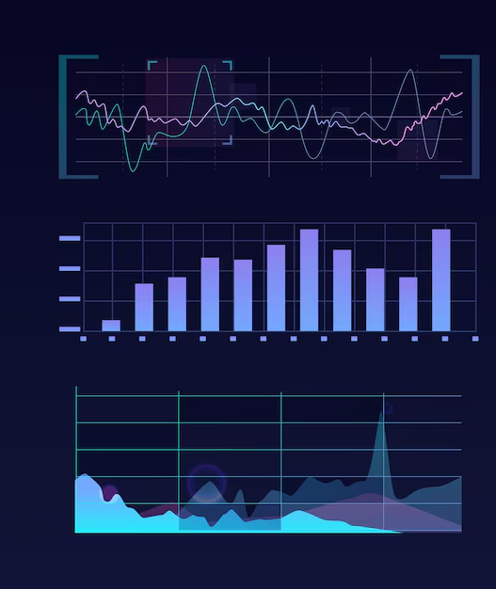
GRAFICADORES PROPIOS DE UNA TSDB
Los graficadores son herramientas de visualización y monitoreo que extraen datos de la TSDB para presentarlos en formato gráfico e interactivo, cada base suele tener su propio panel básico para ver datos:
InfluxDB UI
VictoriaMetrics VMUI
OpenTSDB Web UI

Slide 7
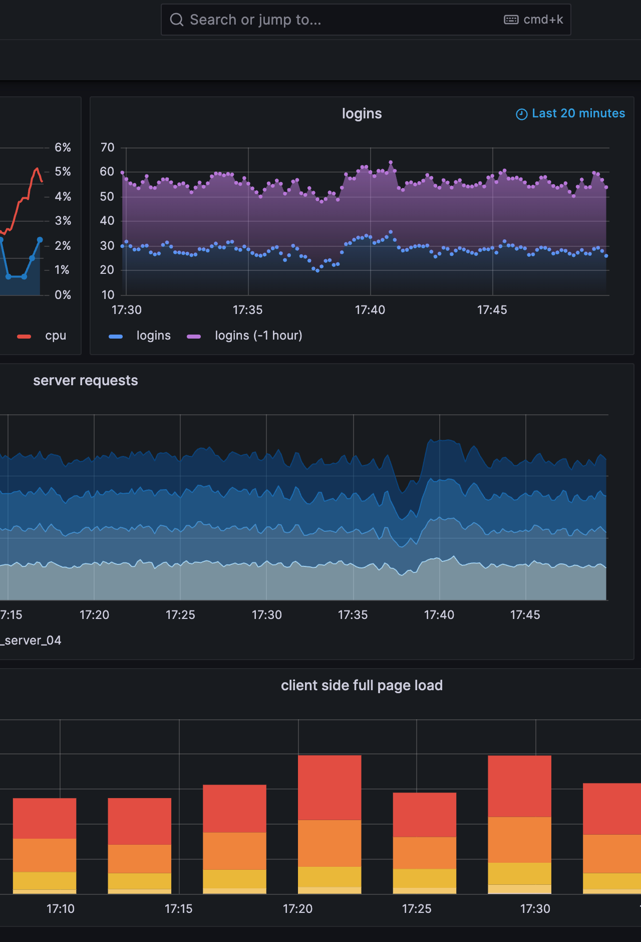

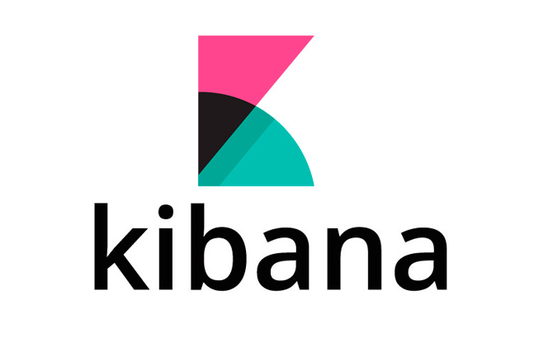
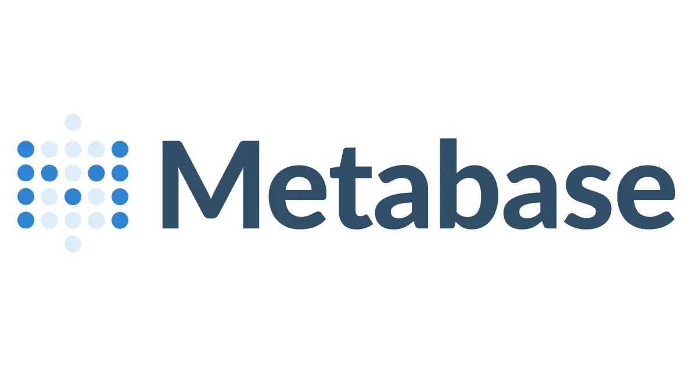
GRAFICADORES INDEPENDIENTES DE UNA TSDB
Son herramientas de visualización externas y universales, que se conectan a múltiples TSDBs y otras fuentes de datos:
Grafana
Apache Superset
Kibana
Redash
Metabase

Slide 8
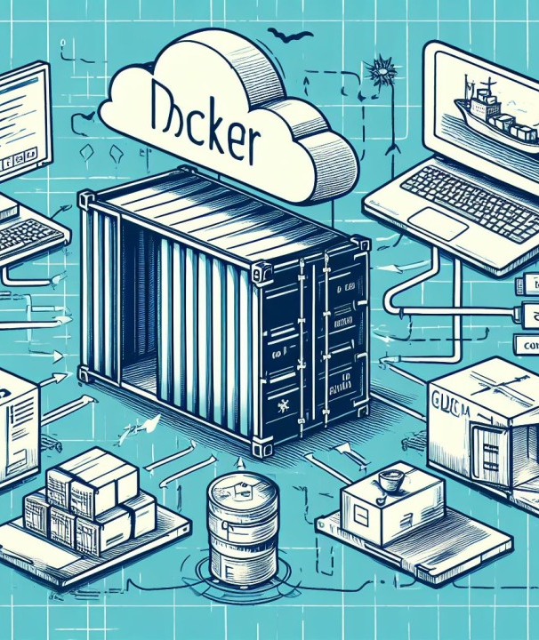
Concepto de Contenedores
Un contenedor es un paquete de software que incluye una aplicación y todo lo necesario para que se ejecute, como código, bibliotecas, herramientas y el entorno de ejecución.
Los contenedores virtualizan el sistema operativo y permiten ejecutar la aplicación en cualquier entorno, ya sea local, en la nube o en un centro de datos, de forma aislada y portátil.
A diferencia de una “máquina virtual”, no simula todo un sistema operativo, sino que comparte el mismo núcleo del equipo, lo que los hace más ligeros y rápidos.

Slide 9
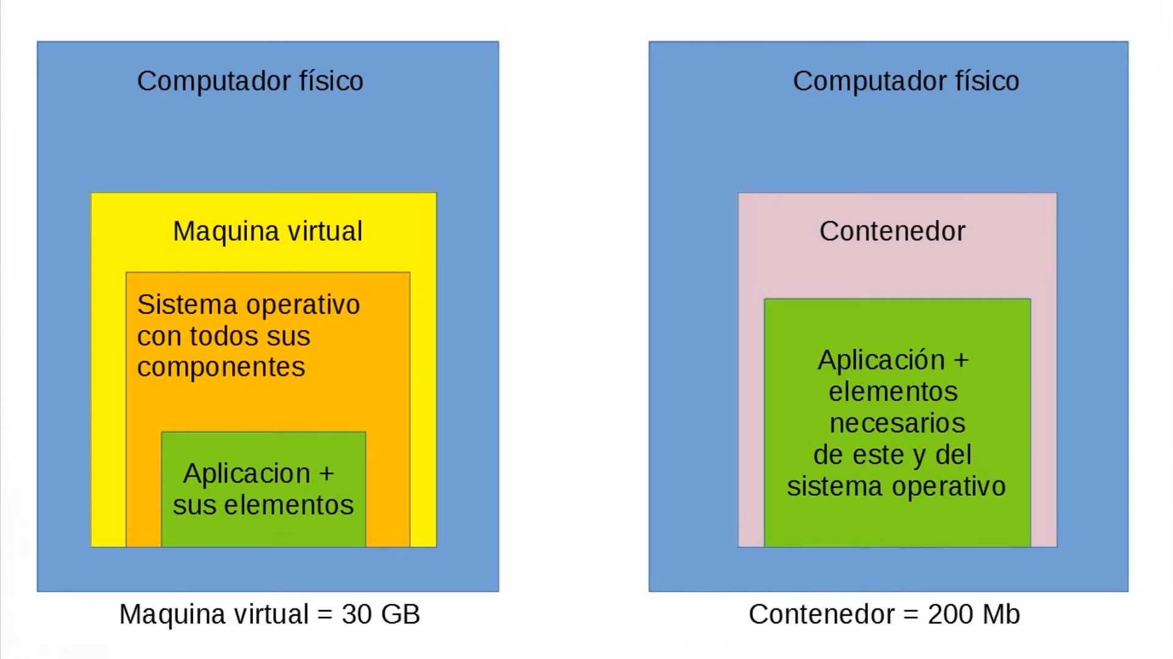

Slide 10
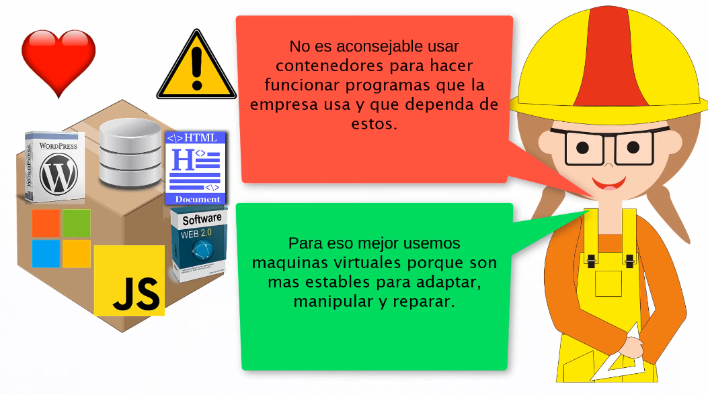

Slide 11
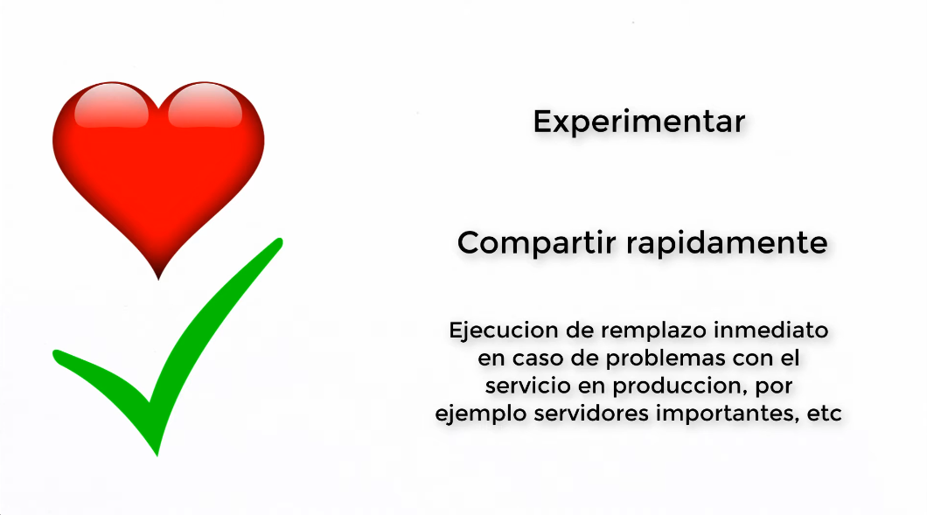

Slide 12

QUÉ ES APPTEINER
Apptainer (anteriormente Singularity) es una plataforma de contenedores de código abierto, gratuita y de fácil uso, diseñada principalmente para la computación de alto rendimiento (HPC).
Permite ejecutar aplicaciones en clústeres de investigación sin necesidad de permisos de administrador, además es compatible con imágenes creadas en Docker, pero adaptado a entornos donde la seguridad es prioritaria.

Slide 13
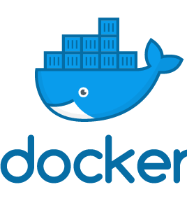
QUÉ ES DOCKER
Docker es una plataforma de software de código abierto que permite a los desarrolladores crear, desplegar y ejecutar aplicaciones rápidamente en contenedores.
Su ecosistema principal se basa en:
Imágenes: plantillas de aplicaciones.
Contenedores: instancias en ejecución.
Docker Hub: repositorio de imágenes compartidas.
Docker es muy usado en desarrollo de software y despliegue en la nube.

Slide 14
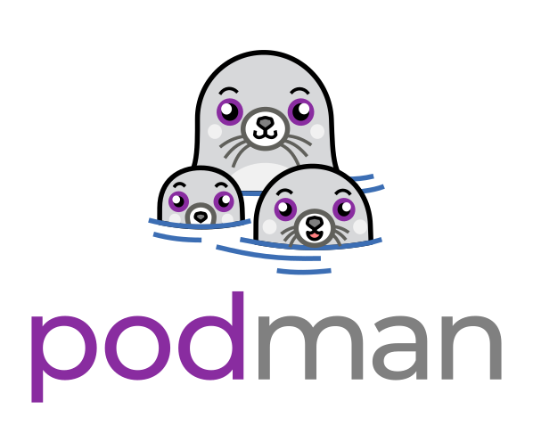
QUÉ ES PODMAN
Podman es una herramienta de código abierto para crear y gestionar contenedores de aplicaciones, siendo una alternativa a Docker que se destaca por no requerir un proceso daemon (servidor) y poder ejecutarse sin privilegios de superusuario (root).
Desarrollado por Red Hat, se basa en la biblioteca libpod, ofrece una línea de comandos (CLI) compatible con Docker y admite la ejecución de contenedores y "pods" (grupos de contenedores) basados en el estándar Open Container Initiative (OCI).

